Slide 1

A termékek pontszerűen felhordott turmalinnal – ezek nem mások, mint

Slide 2
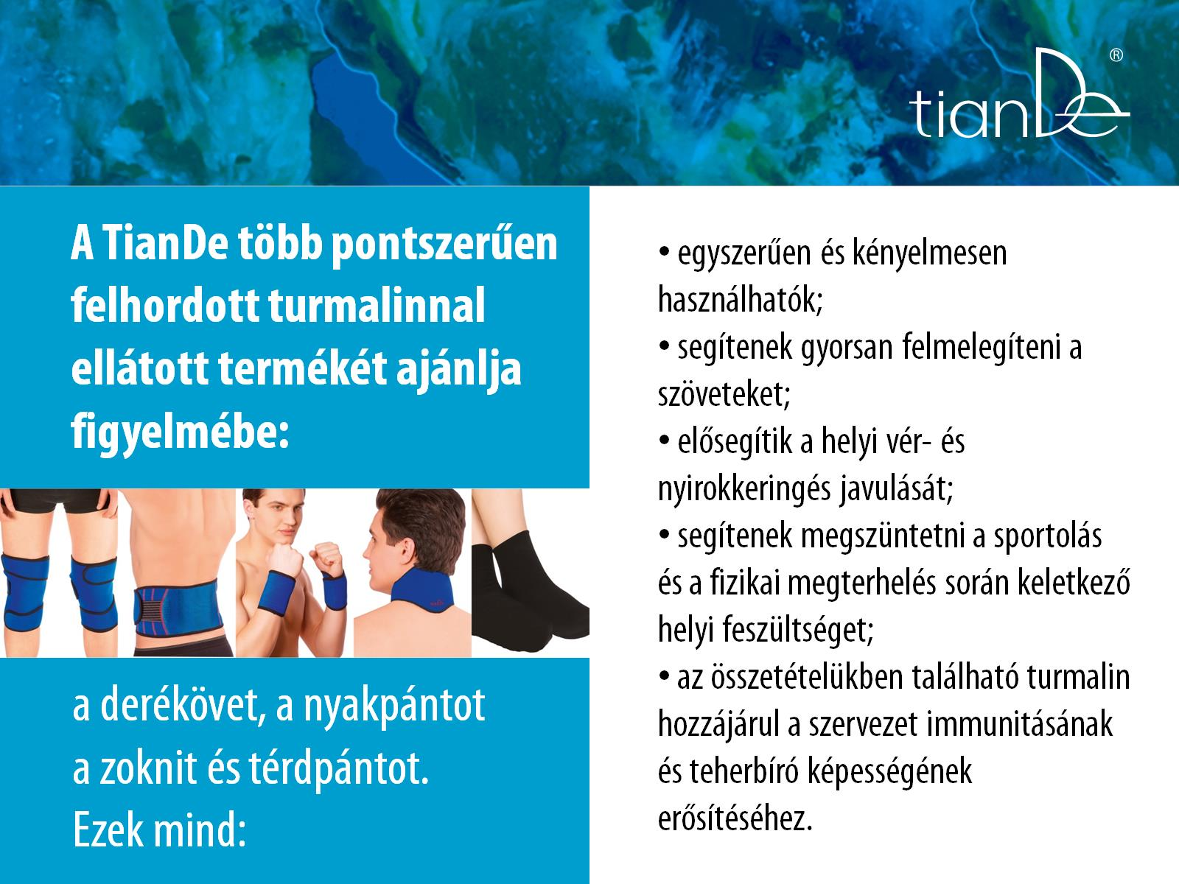
A TianDe több pontszerűen felhordott turmalinnal ellátott termékét ajánlja figyelmébe:

Slide 3

Miért fontos nap mint nap karban tartanunk ízületeink egészségét?

Slide 4
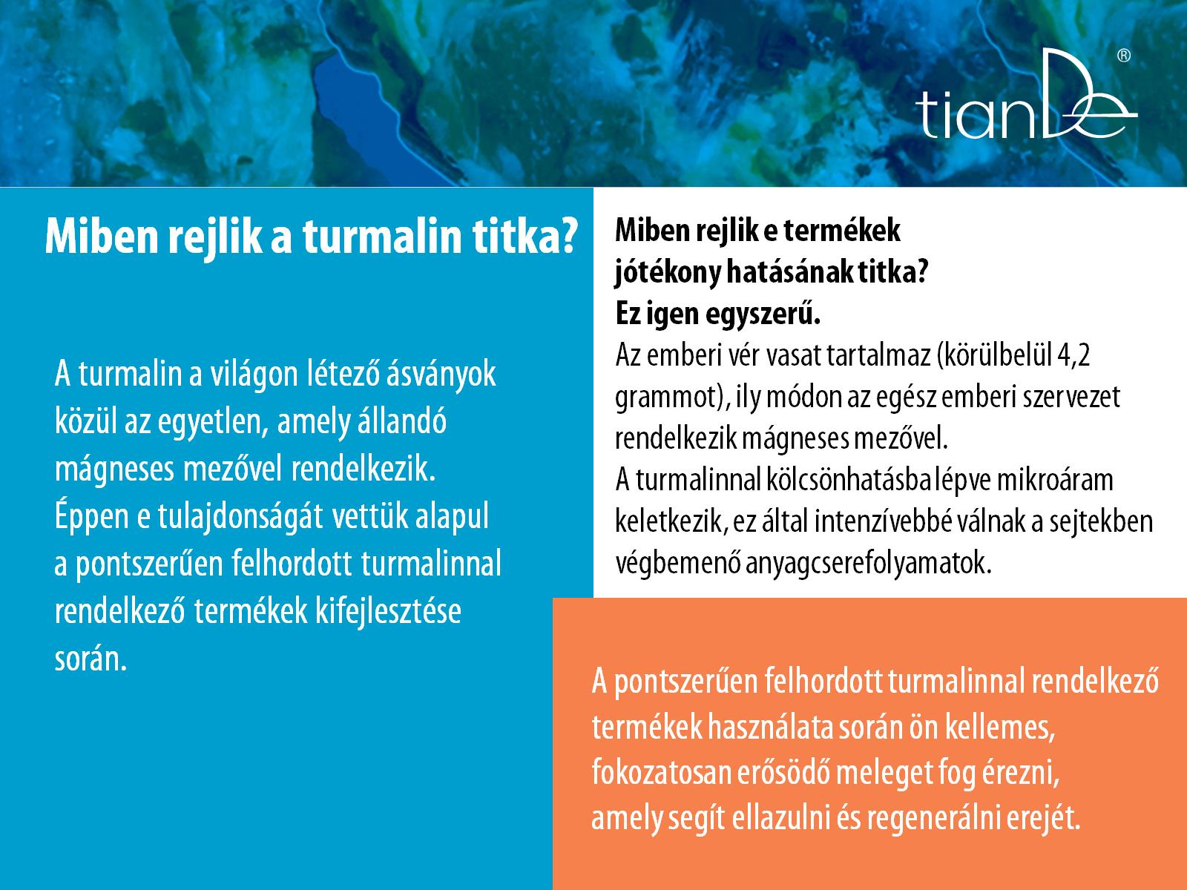
Miben rejlik a turmalin titka?

Slide 5
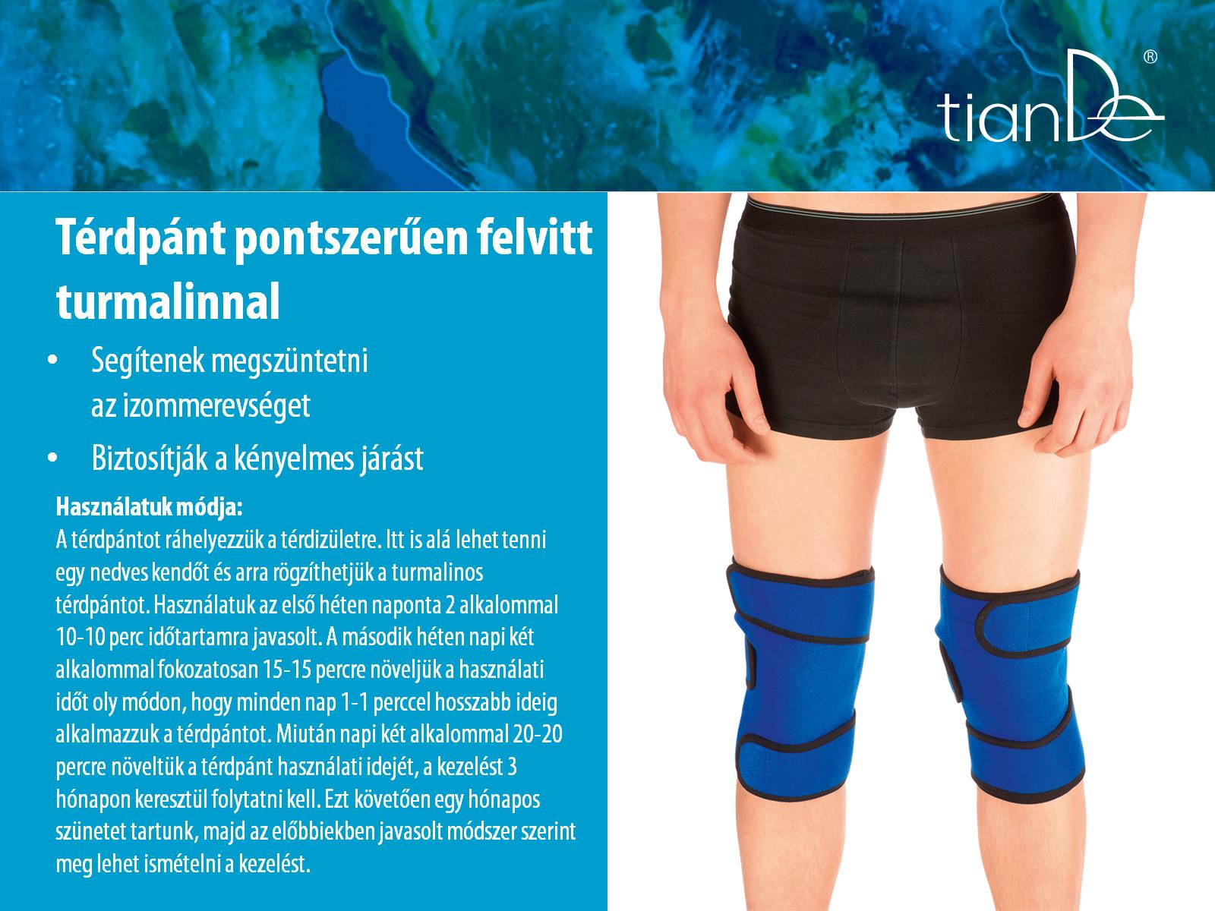

Slide 6


Slide 7
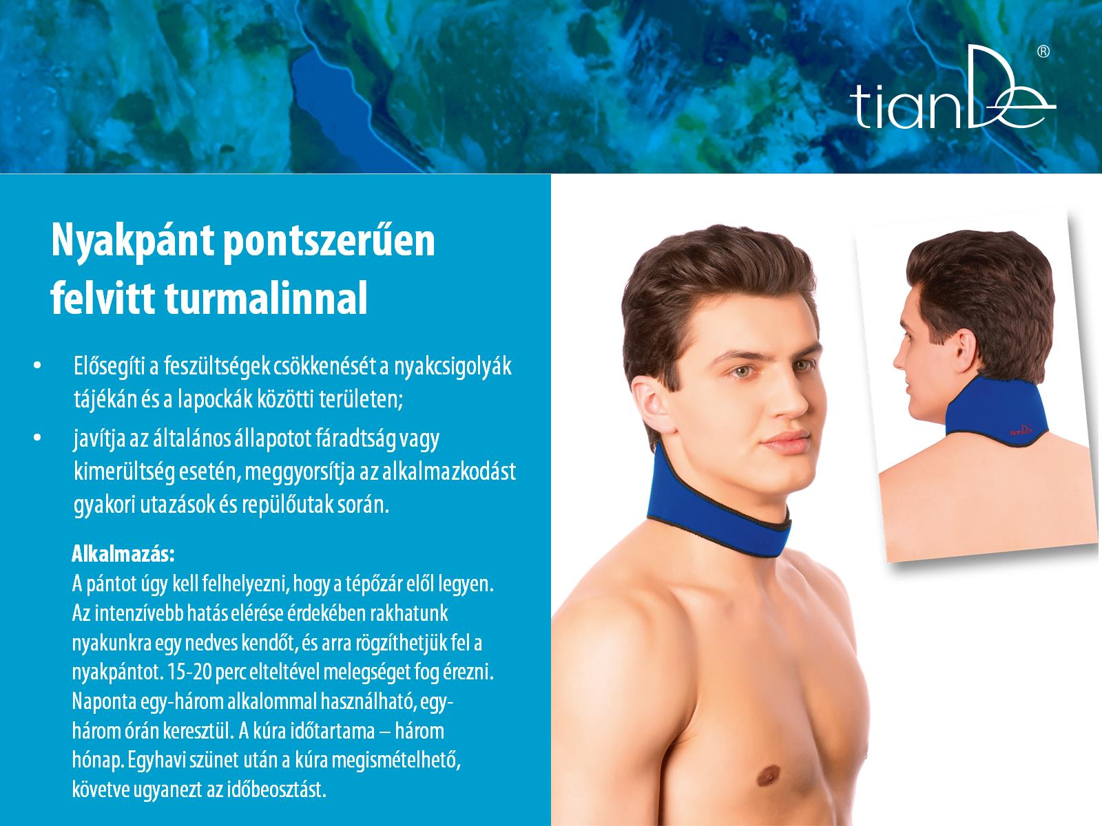
Nyakpánt pontszerűen felvitt turmalinnal

Slide 8

Nyakpánt pontszerűen felvitt turmalinnal

Slide 9
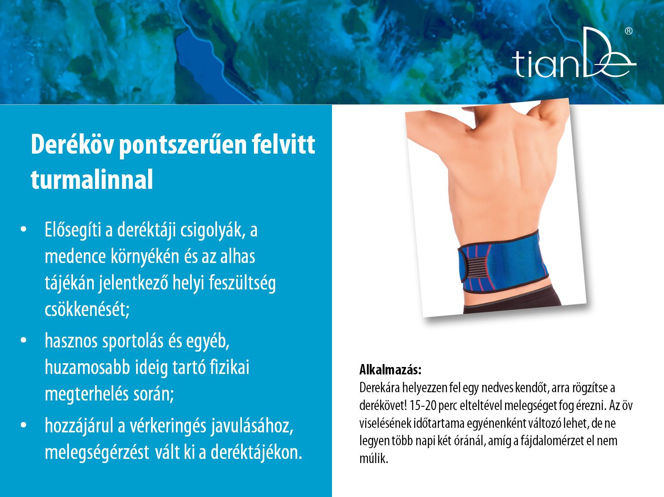
Deréköv pontszerűen felvitt turmalinnal

Slide 10

A deréköv pontszerűen felvitt turmalinnal

Slide 11
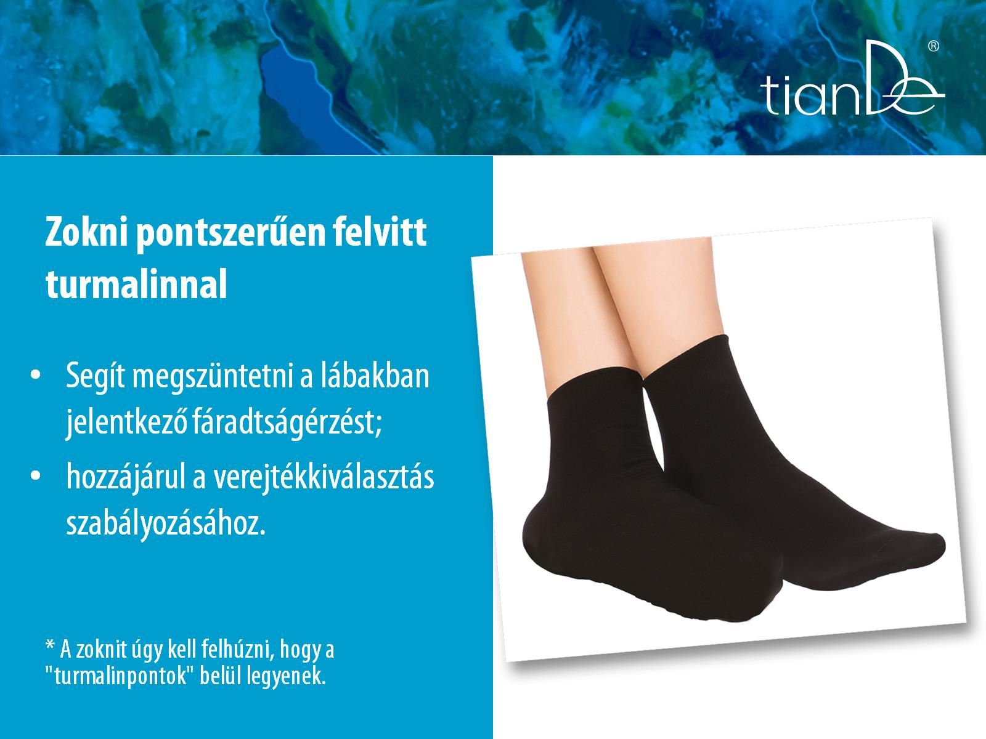
Zokni pontszerűen felvitt turmalinnal

Slide 12

A zokni pontszerűen felvitt turmalinnal

Slide 13
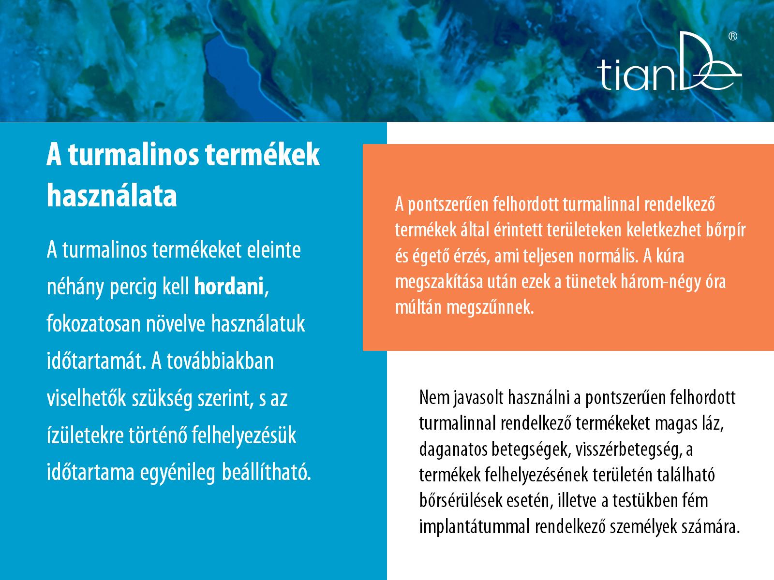
A turmalinos termékek használata

Slide 14
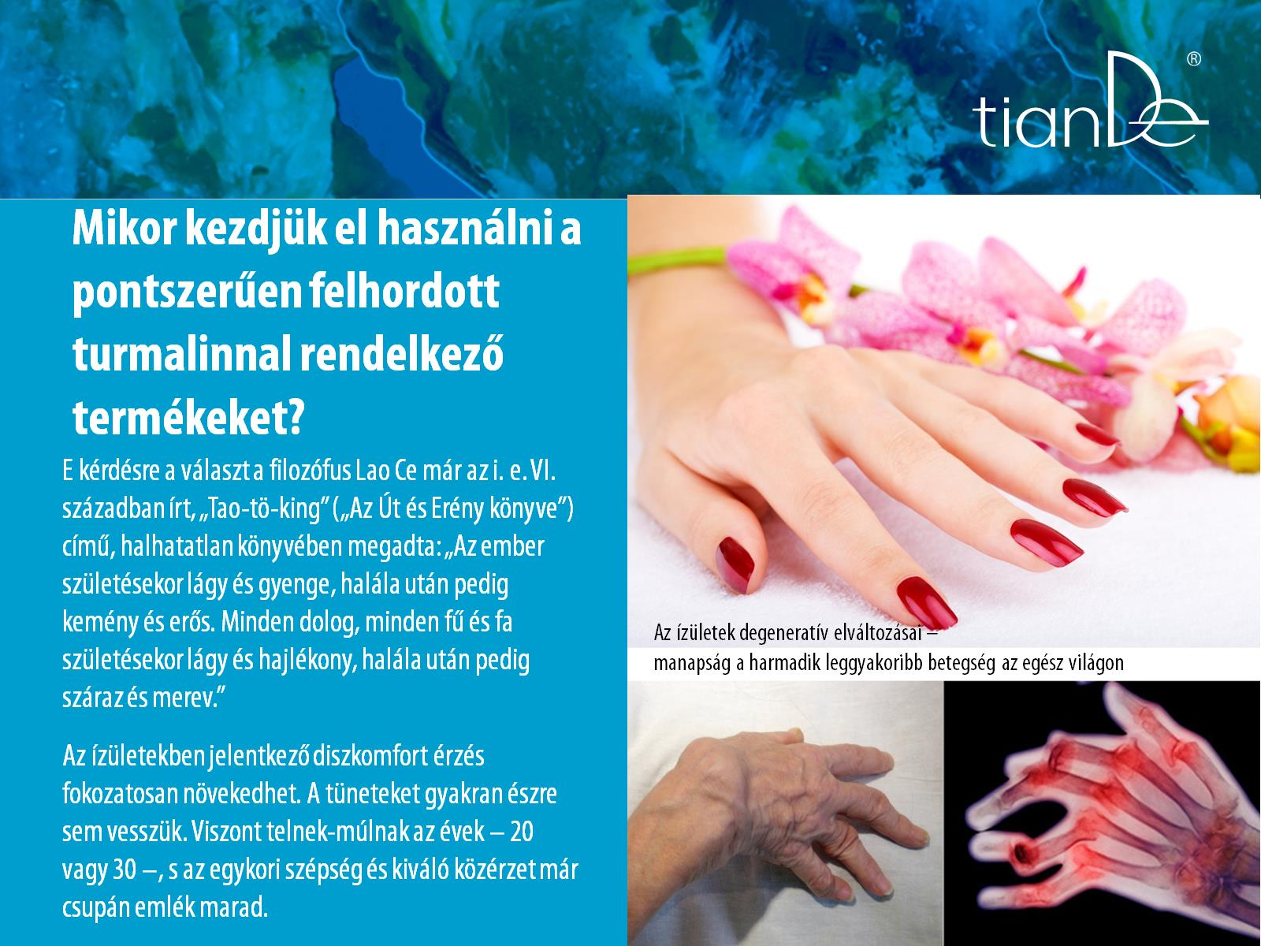
Mikor kezdjük el használni a pontszerűen felhordott turmalinnal rendelkező termékeket?

Slide 15

Egészséges ízületeink karbantartása ma – aktív életvitel és a korlátozások nélküli mozgás holnap!

Slide 16

A termékek pontszerűen felhordott turmalinnal – használatuk…

